Slide 1

Развитие и оценка читательской грамотности как компонента функциональной грамотности школьников
Рылова Анна Сергеевна, доцент кафедры предметных областей ИРО Кировской области, к.п.н.

Slide 2
Международные исследования
Функциональная грамотность
Академическая грамотность
PISA
Международная программа по оценке качества образования
TIMSS
Международное
сравнительное исследование
качества общего образования
один раз в 4 года с 1995 - 2023...
Основная цель:
PIRLS
Международное
исследование качества
чтения и понимания текста
один раз в 5 лет с 2001 - 2021...
Основная цель:
один раз в 3 года с 2000 - 2021...
Основная цель:
оценка функциональной грамотности школьников в возрасте 15 лет.
сравнительная оценка качества математического и естественнонаучного
образования в начальной и основной школе.
оценка качества
чтения
текста
начальной
и понимания
у обучающихся
школы.
Организация экономического сотрудничества и развития (OECD)
Международная Ассоциация по оценке
образовательных достижениий (IEA)

Slide 3

PISA (Programme for International Student Assessment)
Международная программа по оценке качества образования
Проводится по 3 направлениям
(в каждом цикле одному из них уделяется основное внимание):
читательская грамотность
естественнонаучная грамотность
  математическая грамотность
В исследовании PISA-2018 основным направлением стала читательская грамотность.
В каждом новом цикле исследования вводятся новые направления:
PISA-2012 – финансовая грамотность
PISA-2015 – решение проблем
PISA-2021 – креативное мышление

Slide 4
Особенности заданий исследования PISA
Задача, поставленная вне предметной области и решаемая с
помощью предметных знаний.
Контекст заданий близок к проблемным ситуациям, возникающим в повседневной жизни.
Вопросы изложены простым, ясным языком и, как правило, немногословны.
Требуют перевода с обыденного языка на язык предметной области
(математики, физики и др.).
Формат заданий постоянно меняется, что исключает стратегию
«натаскивания» не тест

Slide 5
Граффити
Я киплю от злости, так как в четвертый раз стену школы очищают и перекрашивают, чтобы покончить с граффити. Творчество – это прекрасно, по почему же не найти такие способы самовыражения, которые не причиняли бы лишний ущерб обществу?
Почему надо портить репутацию молодого поколения, рисуя на стенах там, где это запрещено? Ведь художники-профессионалы не вывешивают свои полотна на улицах, не так ли? Вместо этого они находят средства и завоевывают славу на официальных выставках. По моему представлению, здания, ограда, парковые скамейки сами по себе произведения искусства. И разве не жалко портить эту архитектуру росписью, не говоря уже о том, что используемый для этого метод разрушает озоновый слой. И я не могу понять, почему эти самозванные художники так злятся, когда их так называемые «художественные полотна» убирают с глаз долой снова и снова.
Хельга

Slide 6
Граффити
У людей разные вкусы. Общество перенасыщено информацией и рекламой. Знаки торговых компаний, названия магазинов. Большие навязчивые плакаты по обеим сторонам улиц. Приемлемо ли все это? В основном да. А приемлемы ли граффити? Некоторые говорят «да», некоторые – «нет».
Кто платить за эти граффити? А кто в конечном итоге платит за рекламу? Правильно. Потребитель.
А спросили ли те, кто ставит рекламные щиты, вашего разрешения? Нет. Тогда должны ли это делать люди, рисующие на стенах? Не просто ли это вариант общения, например, ваше собственное имя, названия партий или большие произведения искусства на улице?
Только вспомните о полосатой и клетчатой одежде, появившейся в магазинах несколько лет назад. И о лыжных костюмах. Модели и цвета были скопированы с разрисованных бетонных стен. Довольно забавно, что и эти модели, и цвета принимаются сегодня в обществе, восхищают, а граффити в том же стиле считается ужасными. Да, трудные времена настали для искусства.
Софья

Slide 7
Эти два письма пришли по Интернету, и оба они о граффити. Граффити – это рисунки или надписи на стенах или других местах, выполненные без официального разрешения. Используйте письма для ответов на вопросы.
Вопрос №1. Цель каждого из писем:
объяснить, что такое граффити;
выразить свое мнение о граффити;
продемонстрировать популярность граффити;
рассказать людям, что очень много средств тратится, чтобы смыть эти рисунки.
Вопрос №2. Почему Софья ссылается на рекламу?
Вопрос №3. С каким из этих двух писем вы согласны? Дайте своими словами обоснование своей точки зрения, при этом используйте то, что сказано в одном из писем или в них обоих.
Вопрос №4. Анализируя каждое письмо, мы можем обсуждать, что говорится в письме (то есть его содержание). Мы можем также обсуждать, как написано письмо (то есть его стиль). Безотносительно к тому, с чьим письмом вы согласны, объясните, кто из двух авторов, по вашему мнению, написал письмо лучше. Обоснуйте свой ответ, ссылаясь на то, как написаны оба или одно из этих писем.

Slide 8
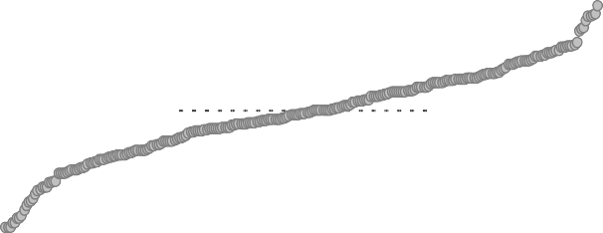
Распределение образовательных организаций по уровням PISA
Читательская грамотность
 | 1-й уровень | 2-й уровень | 3-й уровень | 4-й уровень | 5-й уровень | 6-й уровень
Россия | 9,9% | 45,2% | 41,4% | 3,4% | 0,0% | 0,0%
Китай (4 провинции) | 1,1% | 9,1% | 36,8% | 36,6% | 16,1% | 0,3%
Эстония | 1,3% | 18,3% | 60,0% | 17,0% | 3,0% | 0,4%
Финляндия | 3,7% | 5,6% | 77,6% | 11,7% | 1,4% | 0,0%
ЧИТАТЕЛЬСКАЯ ГРАМОТНОСТЬ
650
600
550
500
Средний балл по РФ:
450 479
400
350
300
250
Порядковый номер образовательной организации
Средний балл образовательной
организации по 1000-балльной шкале

Slide 9
Достигнутые уровни читательской грамотности (PISA): о чем они говорят?
V
Потенциал нации.
Способны с помощью текстов изучать новый предмет.
IV
Способны с помощью текстов ориентироваться в житейских ситуациях.
III
Минимальное, пороговое условие успешного функционирования современного взрослого человека в обыденной жизни.
II

Slide 10
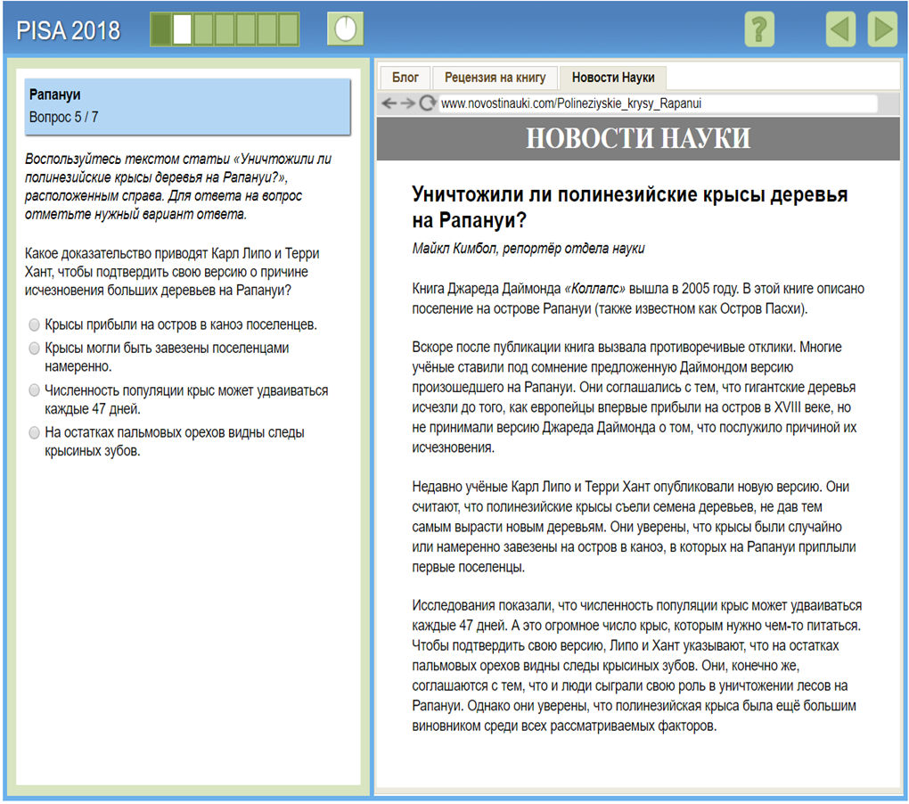

Slide 11
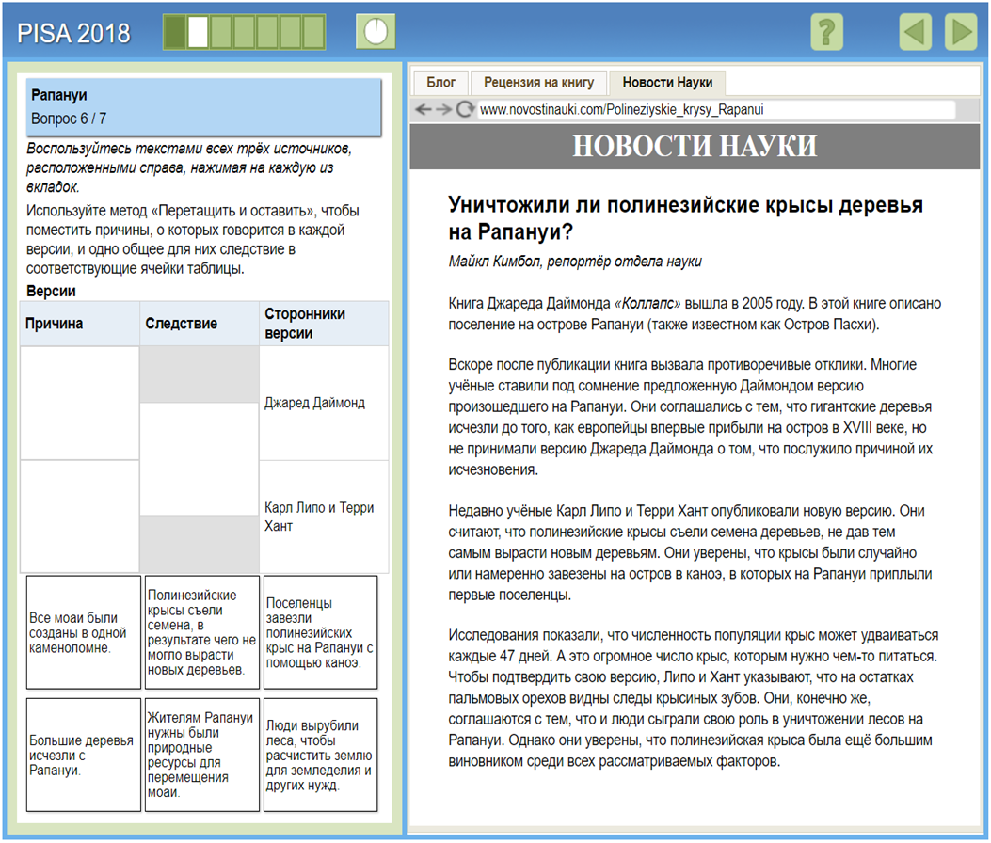

Slide 12
PIRLS | PISA
способность
понимать
и использовать
письменные тексты
строить свои смыслы на основе разнообразных текстов | размышлять о них
 | и заниматься чтением
ДЛЯ ТОГО, ЧТОБЫ
учиться | расширять свои знания и возможности
участвовать в читательских сообществах в школе и в обыденной жизни | участвовать в социальной жизни
получать удовольствие | достигать своих целей
Notes:
Близкое понимание читательской грамотности:

Slide 13
PIRLS (Progress in International Reading Literacy Study) международное исследование качества чтения и понимания текста
В исследовании PIRLS оцениваются два вида чтения:
чтение с целью приобретения читательского литературного опыта
чтение с целью освоения и использования информации
Результаты Российской Федерации в исследовании PIRLS
PIRLS-2001
PIRLS-2006
PIRLS-2011
PIRLS-2016
16 место среди 35 участников 1-е место среди 45 участников 2-е место среди 35 участников 1-е место среди 50 участников

Slide 14
Результаты исследований RISA и PIRLS
Формат исследований | Низкий уровень читательской грамотности | Средний уровень читательской грамотности | Высокий уровень читательской грамотности
PIRLS | 2% | 37% | 61%
PISA | 35% | 54% | 11%

Slide 15
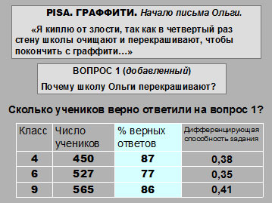
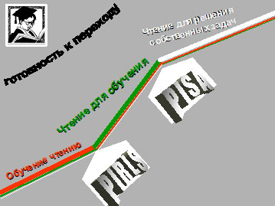
Где и почему теряем школьника как читателя?

Slide 16
Виды информации в тексте
фактуальная – информация о месте, времени, участниках события, об обстоятельствах дела, поступках, описание событий, фактов и т.д.;
подтекстовая – информация, полученная не только из текста, но и в результате чтения «между строк», проясняющая и дополняющая фактуальную информацию;
концептуальная – информация, заключающая в себе мысли, взгляды, отношение писателя к жизни, идейный смысл произведения (концепт).

Slide 17
Гребнева Е.В., КОГОБУ СШ с УИОП п. Фаленки
А. Блок «Ветхая избушка», 3 класс. Цель первичного чтения - определить, о каком месяце идет речь в стихотворении?
Строки | Рассуждения детей
Ветхая избушка вся в снегу стоит. Бабушка-старушка из окна глядит. | 1. Снега много. Это январь-февраль. Раньше не успеет снег накопиться, позже - уже начинает таять
Внукам-шалунишкам по колено снег. Весел ребятишкам быстрых санок бег... | 2. Если внуки маленькие, то им и 20 см по колено. Возможен и декабрь.
Бегают, смеются, лепят снежный дом, Звонко раздаются голоса кругом... | 3. Февраль-март, если не брать во внимание оттепель и постройку дома из снежных кирпичей, то 1) снег лепится, значит, он сырой; 2) сырой, значит температура от 0⁰ до +1⁰ С
В снежном доме будет резвая игра... Пальчики застудят, по домам пора! | 4. Можно застудить пальцы и при плюсовой температуре, НО! Дети играли долго, до вечера. Весной обычно дневная температура и ночная сильно отличается, все-таки - март.
Завтра выпьют чаю, глянут из окна - Ан уж дом растаял, на дворе - весна! | 5. За ночь растаял дом, характерно для апреля, но снега изначально много. Ответ: конец марта.

Slide 18
Чтение в ФГОС
формирование homo legens (человека читающего),
чтение для образования,
чтение как работа с информацией new!

Slide 19

«Мониторинг формирования функциональной грамотности»
ФГБНУ «Институт стратегии развития образования Российской академии образования»
Основные положения проекта:
Проект направлен на формирование способности учащихся применять в жизни полученные в школе знания.
Проект направлен на поддержку и обеспечение формирования функциональной грамотности.
Проект реализуется с целью повышения качества и конкурентоспособности российского образования в мире.
Главная задача – разработка системы заданий для учащихся 5-9 классов – основы для новых методик формирования функциональной грамотности.
Основа проекта – идеи и инструментарий международного исследования PISA.

Slide 20






«Мониторинг формирования функциональной грамотности»
ФГБНУ «Институт стратегии развития образования Российской академии образования»
Основные направления формирования функциональной грамотности:
Математическая грамотность
Финансовая грамотность
Читательская грамотность
Глобальные компетенции
Естественнонаучная грамотность Креативное мышление

Slide 21
Факторы «внимания» к чтению
Выход на первое место каналов письменной коммуникации
Компьютеризация, переход на электронный носитель текста
Наличие устойчивых связей между качеством чтения и качеством образования
Смена модели чтения, что требует смены методик обучения чтению и приобщения к чтению
Расширение «ролей» чтения в образовании и жизнедеятельности человека

Slide 22
Современные школьники – дети цифровой эпохи
большую часть своей жизни проводят в Сети,
считают, что их идентичность представлена сразу в нескольких пространствах, склонны выражать себя посредством цифровых технологий,
умеют выполнять несколько задач одновременно,
склонны использовать цифровые технологии для получения информации
Перегруженность внимания
Чем задач больше, тем человек хуже с ними справляется
Многозадачники не делают различий между важной и неважной информацией, потому что вообще не в курсе, что делают в текущий момент. Эндрю Смарт. О пользе лени

Slide 23

В современном обществе изменяется способ чтения и особенности восприятия текста
Линейный текст | Гипертекст
…Люди, читающие линейный текст, лучше его усваивают, больше запоминают и учатся гораздо большему…
…Мы оказываемся в среде, побуждающей нас к беглому чтению, торопливому и несконцентрированному мышлению и поверхностному обучению….

Slide 24
Экранная зависимость приводит к неспособности ребенка концентрироваться на каком-либо занятии…Таким детям необходима постоянная внешняя стимуляция, которую они привыкли получать с экрана, им трудно воспринимать слышимое и читать: понимая отдельные слова и короткие предложения, они не могут связывать их, в результате не понимают текста в целом.
Давид Иосифович Фельдштейн

Slide 25
Противоречие
Информационный взрыв | Информационный кризис
Ограниченные
возможности
человека
по восприятию
и переработке
информации
Существующие
мощные потоки
и массивы
хранящейся
информации
Необходимо подготовить учеников к быстрому восприятию и обработке больших объемов информации, овладению современными методами работы с текстом

Slide 26
Умение читать
В XXI в безграмотным будет считаться не тот, кто не умеет читать и писать, а тот, кто не умеет учиться и переучиваться, используя умение читать и писать.
Элвин Тоффлер
уже не может считаться способностью, приобретенной в раннем школьном возрасте, и сводиться лишь к овладению техникой чтения. Теперь это постоянно развивающаяся совокупность знаний, навыков и умений, т.е. качество человека, которое совершенствуется на протяжении всей его жизни в разных ситуациях деятельности и общения.
Г.С. Ковалева, Э,А. Красновский

Slide 27
Читательская грамотность
Интегративные компоненты функциональной грамотности
БАЗОВЫЙ НАВЫК ФУНКЦИОНАЛЬНОЙ ГРАМОТНОСТИ
Читательская грамотность – способность к чтению и пониманию учебных текстов, умение извлекать информацию из текста, интерпретировать и использовать ее при решении учебных, учебно- практических задач и в повседневной жизни.

Slide 28
Читательская грамотность включает:
Понимание прочитанного, рефлексию (раздумья о содержании или структуре текста, перенос их на себя, в сферу личного сознания);
Использование информации прочитанного (использование человеком содержания текста в разных ситуациях деятельности и общения, для участия в жизни общества).

Slide 29
Если спросить любых десять человек, кто такие Колумб, Коперник, Коменский, то, наверное, десять из десяти скажут о первых двух и лишь несколько человек – о третьем. Между тем педагог Ян Амос Коменский сделал для человечества не меньше, чем прославленные мореход и астроном.
Ян Амос Коменский прожил почти весь XVII век: он родился в 1592 году, а умер в 1670 году. Сын чешского мельника сумел закончить школу, академию и университет, сделаться священником и учителем.
Всё, что мы видим в современной школе: урок, класс, каникулы, коллективная работа в классе, – всё это ввёл Коменский. Он учил, что науку надо не вдалбливать, а объяснять, идя от простого к сложному, а до Коменского наука попадала к ученикам в виде фактов и сведений, которые приходилось зубрить, – другого способа усвоить их не было. Коменский впервые учил учителей преподавать. Его так и называли – учитель учителей.
Английский парламент пригласил его в Англию, затем он поехал в Швецию, в Венгрию – вся Европа торопилась научиться у Коменского. Когда при только что открытом Московском университете появилась типография, то одной из первых книг, которые там стали печатать, была книга Коменского «Мир в картинках», переведённая на все европейские языки.
(С. Соловейчик)

Slide 30
Коменский учил учителей в Америке и в Европе.
Коменский убедил учителей, что ученики должны зубрить факты
наизусть.
Коменский – сын чешского мельника.
Книга Коменского в России была очень популярна, её переписывали
от руки.
Коменский закончил академию и университет.
Коменский учил, что, объясняя, надо идти от сложного к простому.
Коменский ввёл школьную форму для учеников.
Все знают, кто такой Колумб, и лишь немногие – кто такой Коперник.
Коллективную работу в классе ввёл Коменский.

Slide 31
НОО
ООО
Чтение.
Работа с текстом.
(метапредметные
результаты)
Стратегия
смыслового чтения
и работа с текстом
Работа с текстом:
поиск информации и понимание прочитанного
Работа с текстом:
преобразование и интерпретация
Работа с текстом:
оценка информации

Slide 32


Метапредметный результат
Группа результатов
Познавательные УУД
на основе
ст. 8 ФГОС
Направленность результатов
СМЫСЛОВОЕ ЧТЕНИЕ
на основе
ст. 10 ФГОС
- умение находить в тексте требуемую информацию (в соответствии с целями своей деятельности),
- умение ориентироваться в содержании текста,
- умение понимать целостный смысл текста,
- умение структурировать текст,
- умение преобразовывать текст,
- умение интерпретировать текст (художественный и нехудожественный )
- умение критически оценивать содержание и форму текста

Slide 33
Смысловое чтение
Способ чтения, которое нацелено на понимание читающим смыслового содержания текста.
Один из метапредметных результатов освоения основной образовательной программы основного общего образования.
Универсальное учебное действие.
Смысловое чтение – не вид, а уровень чтения

Slide 34
Виды чтения в зависимости от коммуникативной задачи
Просмотровое – самое общее, выборочное
Ознакомительное – чтение с общим охватом содержания
Изучающее – максимально полное и точное, медленное чтение с уточнением отдельных понятий и положений, предполагающее выделение основных мыслей автора, осмысление авторского замысла в целом
Поисковое – чтение с нахождением конкретной, нужной в данный момент информации
Усваивающее – чтение, направленное на запоминание нужного объема информации и последующего ее воспроизведения

Slide 35







Структура измерительных материалов в исследовании PISA
Финансовая грамотность:
Деньги и операции с ними, Планирование и
управление финансами, Риски и выгоды (вознаграждения), Финансовая среда (отдельные вопросы из области финансов
ЧГ: Типы и форматы текста
ЧГ: Работать с информацией:
находить и извлекать
осмысливать и оценивать
интерпретировать
МГ: Разделы математики
Содержательная
область
ЕНГ: Естественнонаучные
предметы
Методология
МГ: Формулировать, применять интерпретировать и оценивать результаты с позиций математики и реальной проблемы
ЧГ: Ситуации функционирования текста
БЛОК
ЗАДАНИЙ
МГ: Мир индивидуума, социума, образования и науки
Компетентностная
область
Контексты/
ситуации
ЕНГ:
давать научные объяснения,
применять е/н методы
исследования,
интерпретировать данные, делать выводы
ЕНГ: Здоровье, ресурсы окружающая среда,
связь науки и технологии
Финансовая грамотность:
Выявление финансовой информации
Анализ информации в финансовом контексте
Оценка финансовых проблем
Применение финансовых знаний и понимание
Финансовая грамотность:
Образование и работа
Дом и семья
Личные траты, досуг и отдых
Общество и гражданин

Slide 36
Составляющие читательской деятельности
Ситуации – разнообразные цели чтения и контексты, в которых необходимо ориентироваться с опорой на текст.
Текст – разнообразные материалы для чтения.
Читательские умения – когнитивные стратегии и способы работы с текстом.

Slide 37
Текст
связная и полная последовательность символов (в широком смысле)
письменное или устное сообщение, состоящее из ряда высказываний, объединённых разными типами лексической, грамматической и логической связи, имеющее определённый моральный характер, прагматическую установку (в узком смысле)

Slide 38
Многообразие текстов
Вербальный текст. Вербальные технологии – основа организации читательской деятельности.
Математический текст. Педагогические способы активизации логико- математического мышления в приобщении к чтению.
Визуальный текст. Педагогический потенциал визуальной культуры в приобщении к чтению.
Акустический текст. Аудиоресурсы как способ формирования читательского интереса подростков.
Текст ощущений. Педагогические способы приобщения к чтению посредством активизации телесно-кинестетического восприятия.

Slide 39
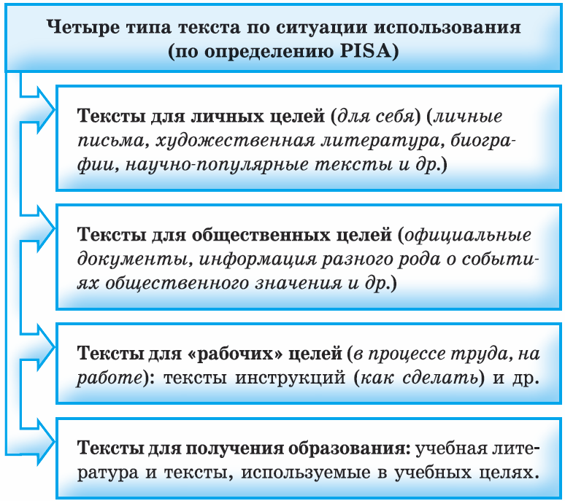

Slide 40
Факторы, определяющие трудность текста:
Формат (сплошные, несплошные, смешанные, составные)
Тип (описание, повествование, рассуждение, толкование, инструкция, переговоры)
Организация и
навигация (статический и
динамический тексты)
Объем
Грамматическая сложность
Предполагаемая степень знакомства читателя с предметом описания

Slide 41

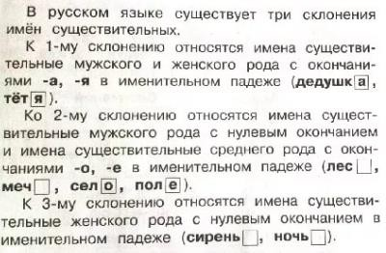



Формат текста
Сплошной текст
в тексте есть формальные указатели (размер и форма шрифтов, нумерация или числительные)
состоит из
предложений, которые
соединены в абзацы
слова- указатели: поэтому, за это, с тех пор и др.

Slide 42




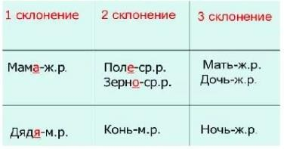









Формат текста
Несплошной текст
интервью
списки
таблицы
графики
диаграммы
объявления
расписания
каталоги
индексы
формы
географические
карты
входные билеты
и др.

Slide 43
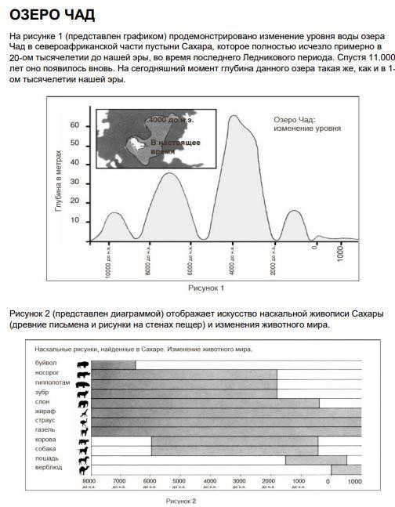


Формат текста
Смешанный текст
Внутри одного текста информация располагается как в сплошном, так и в
несплошном формате.
Пример: журналы,
справочники, отчеты,
веб-страницы.

Slide 44

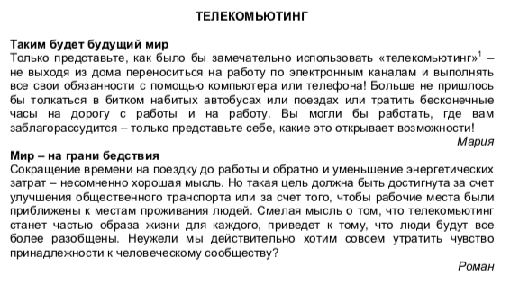

Формат текста
Составной текст
соединение нескольких текстов, каждый из которых был создан независимо от другого и является связным и законченным

Slide 45
Тип текста
Тип текста | Суть | Пример | Вопрос
Описание | про свойства предметов в пространстве | карта, каталог, расписание | что это, какое оно?
Повествование | про свойства предметов во времени | роман, краткий рассказ, пьеса, сообщения в газете, отчеты | когда, в какой последовательности?
Изложение | информация представлена как составные понятия | график, демонстрирующий изменения в численности населения
Аргументация | про взаимоотношения между понятиями или утверждениями | письма к редактору, посты на форуме и отзывы о книге или фильме в интернете | почему?
Инструкция (предписание, приказ) | указания к действию | правило, устав, законодательный акт, кулинарные рецепты, диаграммы, описывающие, как оказывать первую помощь, или руководства для пользователей любых приборов | что делать?
Переговорный (взаимодействие или сделка) | про достижение цели | переписка по поводу встречи, текст, как исполнить просьбу (письма, электронные сообщения или смс)

Slide 46
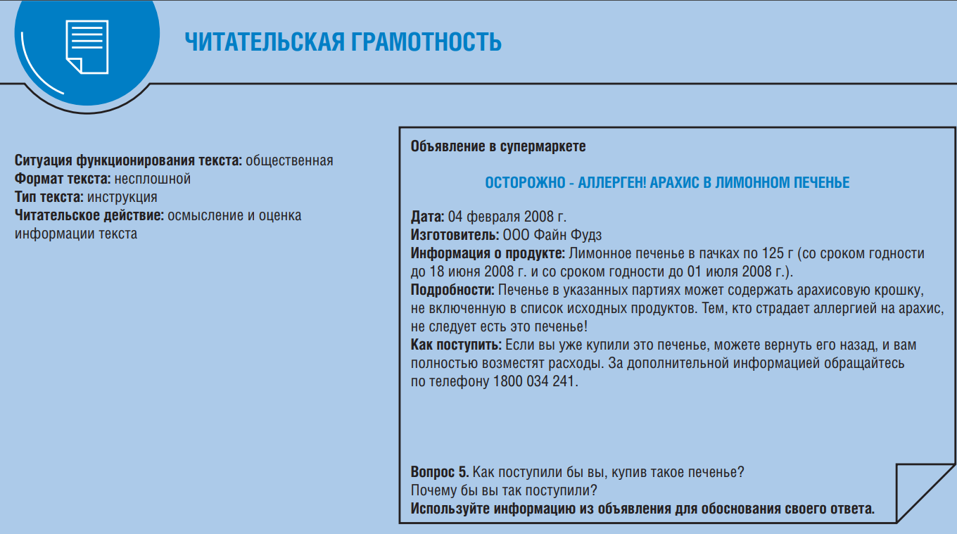
МЕЖДУНАРОДНАЯ ОЦЕНКА КАЧЕСТВА ОБРАЗОВАНИЯ

Slide 47
Стратегии чтения
Стратегии чтения – определенные
приемы работы с текстом,
группы действий и операций, применяемых для полноценного
освоения содержания текста на каждом этапе чтения.
Стратегии предтекстовой деятельности
Стратегии текстовой деятельности
Стратегии послетекстовой деятельности

Slide 48
Стратегии смыслового чтения
Стратегия – план и программа действий и операций читателя, работающего с текстом, которые способствуют развитию умений чтения и размышлению о читаемом и прочитанном, и включают в себя процедуры анализа информации и степени ее понимания, а также взаимодействие «читатель – текст» (диалог с текстом)
Выделите ключевые слова

Slide 49
Стратегии смыслового чтения
Стратегия – план и программа действий и операций читателя, работающего с текстом, которые способствуют развитию умений чтения и размышлению о читаемом и прочитанном, и включают в себя процедуры анализа информации и степени ее понимания, а также взаимодействие «читатель – текст» (диалог с текстом)

Slide 50
Почему стратегии?
Стратегические процессы во многом противоположны процессам алгоритмическим, или управляемым правилами…. В стратегическом процессе такого гарантированного успеха нет, как нет и единого представления текста. Применяемые стратегии похожи на эффективные рабочие гипотезы относительно правильной структуры и значения фрагмента текста.
Т. А. ван Дейк и В. Кинч. Стратегии понимания связного текста, 1988.

Slide 51
Стратегии смыслового чтения
Различные комбинации приемов, которые используют учащиеся для восприятия графически оформленной текстовой информации, а также ее переработки в личностно‑смысловые установки в соответствии с коммуникативно‑познавательной задачей. Е.С. Романичева
Путь, программа действий читателя по обработке различной информации текста является стратегией.
Н.Н. Сметанникова

Slide 52
Методическая база приемов стратегий смыслового чтения
Технология продуктивного чтения (Н.Н. Светловская, Е.В. Бунеева, О.В. Чиндилова)
Приемы обучения чтению (Г.Г. Граник, Л.А. Концевая, С.М. Бондаренко)
Технология развития критического мышления через чтение и письмо – РКМЧП

Slide 53
Стратегии чтения
1. Стратегии предтекстовой деятельности
Цель:
постановка цели и задач чтения
актуализация предшествующих знаний, понятий и
словаря
формирование установки на чтение с помощью вопросов
или заданий
мотивирование читателя
включение механизма антиципации - прогнозирования содержания
Стратегии:
«Мозговой штурм».
«Глоссарий».
«Ориентиры предвосхищения».
«Батарея вопросов».
«Предваряющие вопросы».
«Рассечение вопроса».
«Алфавит за круглым столом»
«Соревнуемся с писателем».

Slide 54
«Иллюстрация содержания»
Задание: просмотрите иллюстрации и скажите, что их объединяет
Н.А. Мировская, Н.С. Перминова, Е.А. Рычкова, учителя русского языка и литературы МБОУ СОШ №56 города Кирова

Slide 55
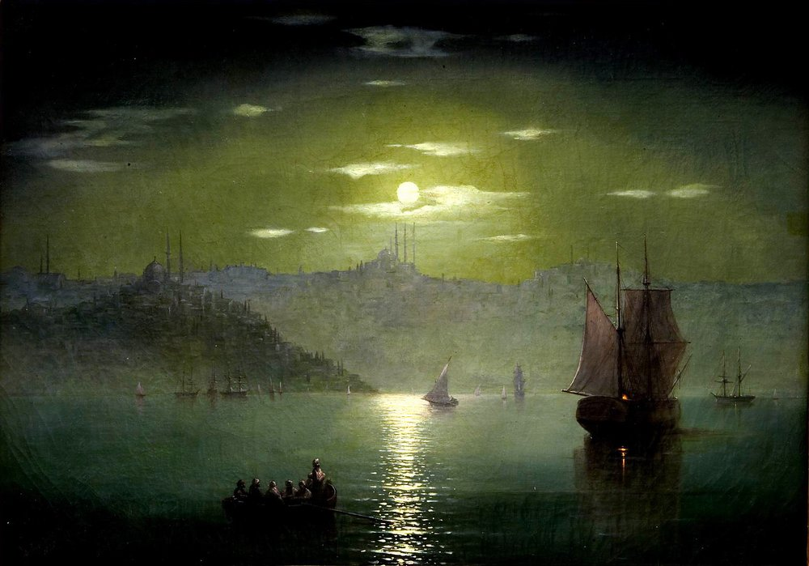

Slide 56
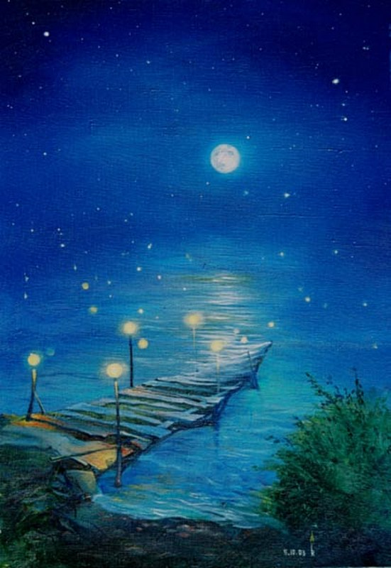

Slide 57
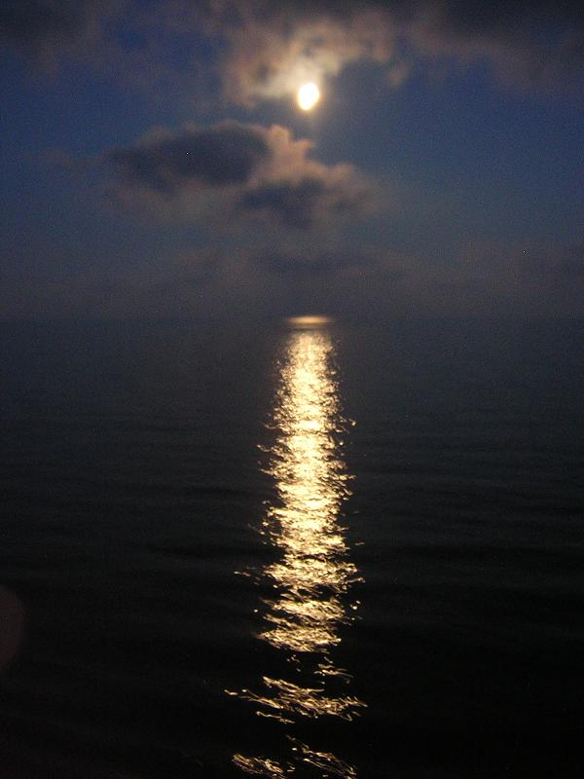

Slide 58
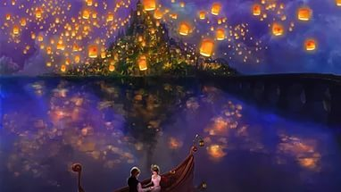

Slide 59
В.Г. Короленко Рассказ «Огоньки»

Slide 60
«Мозговой штурм»
Задания:
1. Подберите ассоциации к слову «огоньки»
2. Предположите, о чём говорится в рассказе В.Г. Короленко «Огоньки»

Slide 61
Стратегии чтения
2. Стратегии текстовой деятельности
Цель:
выдвижение гипотезы о содержании текста, ее
подтверждение/отклонении
размышление во время чтения о том, что и как я читаю, насколько хорошо понимаю прочитанное
Принципы:
остановка деятельности, размышление вслух
прогноз
установление разнообразных и разнонаправленных связей и отношений в ходе развития сюжета
ведением записей (с рубрикацией или кластеризацией)
Стратегии:
«Чтение про себя с вопросами».
«Чтение про себя с остановками».
«Чтение про себя с пометками».
«Дневник двойных записей»
«Фишбон – рыбья кость» (елочка)
«Мышление под прямым углом»
«Дерево предсказаний»

Slide 62
Прием «Чтение с остановками»
Примерные вопросы
По названию предположите, о чем будет текст?
Какие события могут произойти в описанной обстановке?
Какие ассоциации вызывают у вас имена, фамилии героев?
Что вы почувствовали, прочитав эту часть, какие ощущения у вас возникли?
Какие ваши ожидания подтвердились? Что было неожиданным?
Как вы думаете, чем закончится текст? Как вы бы закончили его?
Что будет с героем после событий рассказа?

Slide 63
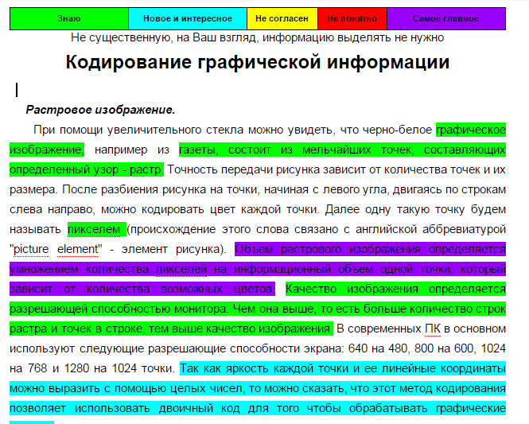
Чтение текста с пометами
Кочергина Т.И., БОУ г. Омска «Гимназия №26»

Slide 64
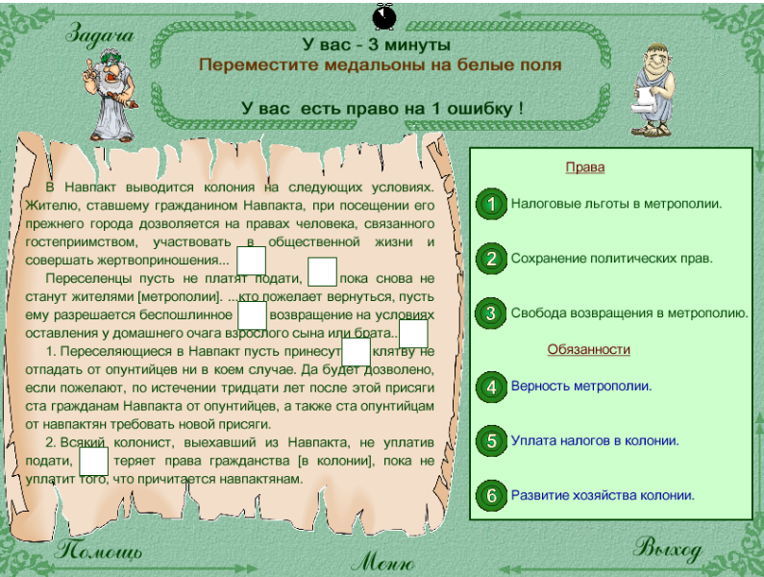

Slide 65

Прием «Верно ли, что…»
по рассказу Л.Н. Толстого «Кавказский пленник»
1. События, описанные в рассказе, происходили осенью.
2. Жилин был невелик ростом, да удал.
3. Жилин попал в плен, потому что Костылин его одного бросил.
4. Татары попросили выкуп за Жилина в размере 500 рублей.
5. Жилин написал неправильный адрес и решил убежать.
Попова О.А., МОКУ СОШ №2 г. Лузы

Slide 66
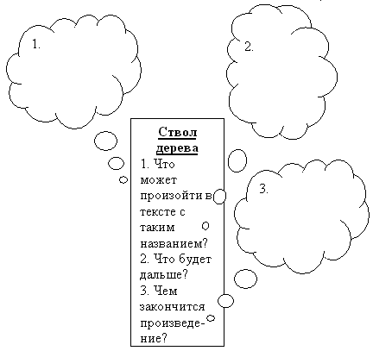

Slide 67
Схема по условию задачи
Дочка младше мамы в 4 раза и младше бабушки в 9 раз. Сколько лет каждой, если вместе им 98 лет?
Дочка
Мама
Бабушка
98 лет

Slide 68
Ключевые слова
Туристы проехали по железной дороге 450 км, затем этого расстояния проплыли на пароходе. После этого туристы проехали на автобусе того пути, который они проехали по железной дороге и на пароходе вместе. Наконец они прошли пешком того, что проехали на автобусе. Чему равен весь путь, совершённый туристами?
По железной дороге
- 450 км
На пароходе
- ? км
? км
На автобусе
- ? км
Пешком
- ? км

Slide 69
Таблица
Два автомата должны были изготовить по 240 деталей. Первый автомат изготавливал в час на 5 деталей больше, чем второй, и поэтому закончил работу на 4 часа раньше. Сколько деталей изготавливал в час каждый автомат?
A = p⋅ t
p
t
A
I автомат
(x + 5) дет.
240 дет.
I I автомат
х дет.
240 дет.

Slide 70
Стратегии чтения
3. Стратегии послетекстовой деятельности
Цель:
применение, использование материала в самых различных ситуациях, формах, сферах
Стратегии:
«Вопросы после текста».
«Проверочный лист».
«Тайм – аут».
«Отношение меду вопросом и ответом».
«Синквейн».
Кубик Блума.
включение его в другую, более
масштабную деятельность

Slide 71
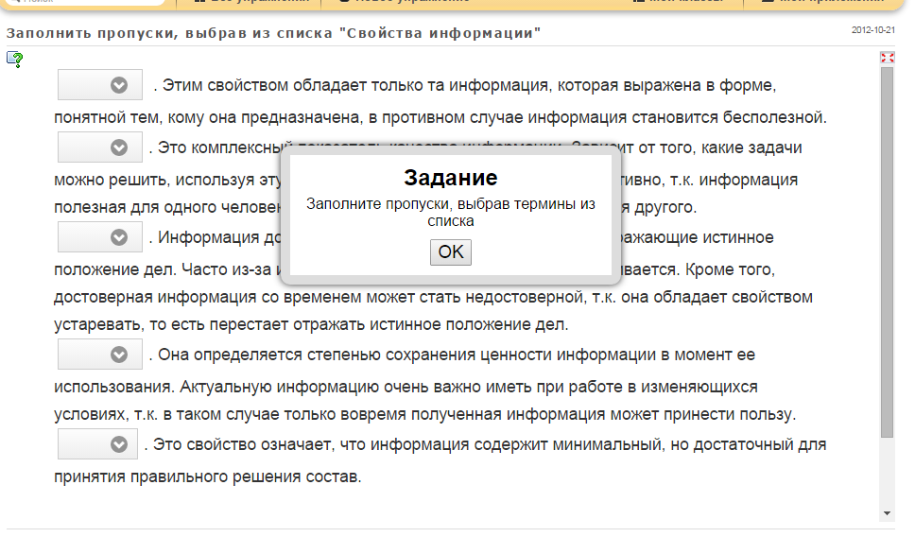
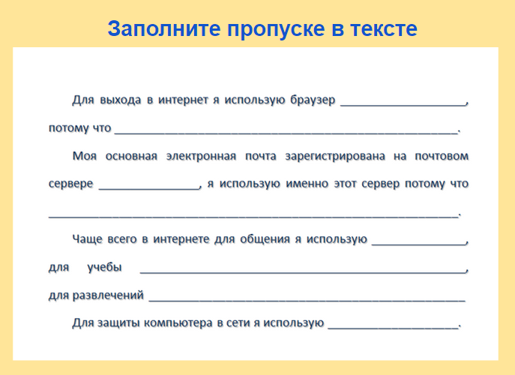
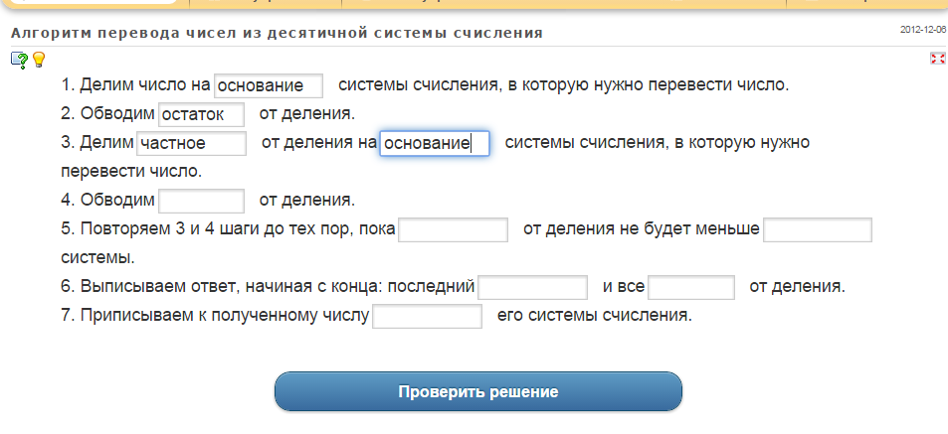
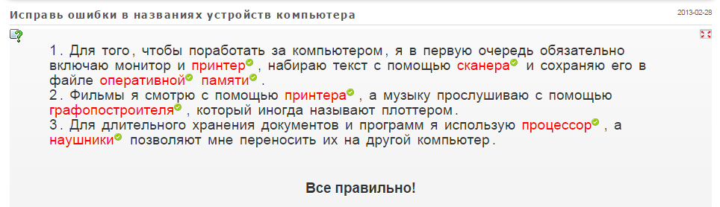
Текст с пропуском
Текстовый документ, рисунок Google, learningapps.org

Slide 72
Логические цепочки
Расположите в логической последовательности:
выделение отдельных семей ;
появление металлов;
зарождение соседской общины;
способность отдельной семьи произвести необходимое для неё количество продуктов
Расставь события и явления в правильной последовательности (причины-следствия)
1. Война за независимость
2. Создание колоний в Северной Америке
3. Принятие Декларации независимости
4. "Бостонское чаепитие"
5. Принятие Конституции и образование США
6. Открытие Колумбом Америки
О каких изменениях в стране они свидетельствуют?
Данные события говорят о....(надо продолжить)
Потому что..(надо продолжить)
Малыгина Е.Г., МБОУ Воротынская СОШ Нижегородской области

Slide 73
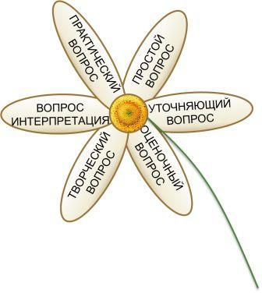

«Ромашка Блума»
6 лепестков – 6 типов вопросов
Простые вопросы — вопросы, отвечая на которые, нужно назвать какие-то факты, вспомнить и воспроизвести определенную информацию.
Уточняющие вопросы задаются с целью получения информации, отсутствующей в сообщении, но подразумевающейся.
Интерпретационные (объясняющие) вопросы: обычно начинаются со слова «Почему?»
Творческие вопросы: если в вопросе есть частица «бы», элементы условности, предположения, прогноза, мы называем его творческим.
Оценочные вопросы направлены на выяснение критериев оценки тех или иных событий, явлений, фактов.
Практические вопросы направлены на установление взаимосвязи между теорией и практикой.
Есть у меня шестерка слуг,
Проворных, удалых,
И все, что вижу я вокруг, -
Все знаю я от них.
Они по знаку моему
Являются в нужде.
Зовут их: Как и Почему,
Кто, Что, Когда и Где.
(Р. Киплинг)

Slide 74
Для чего человек учится?
Человек учится прежде всего потому, что его мучит любознательность, инстинктивная тяга к знанию. Это – внутренняя побудительная причина. От природы она есть у всех, но в иных людях она развивается, а в других – заглушается обстоятельствами.
Человек может учиться и потому, что его принуждает к ученью житейское здравомыслие: не выучившись, он не сможет занять в жизни то положение, которое хотел бы занять. Это внешние побудительные причины. Они так же сильны, как внутренняя. Когда внешние побуждения развивают природную любознательность, эти два двигателя творят чудеса, делают человека невероятно способным. И сколько бы ни путешествовал по истории школы, в каком обличье школа ни представала перед нами, мы всегда увидим две эти причины. Всегда есть тяга к знанию и нужда в знании.
(С. Л. Соловейчик)

Slide 75
Вопросы
О чем данный текст?
Можешь ли ты сформулировать тему текста другими словами?
Как ты думаешь, какую причину, по которой человек учится, автор текста ставит на первое место?
Как ты относишься к мнению С. Соловейчика о причинах, которые заставляют человека учиться?
Что произойдет, если человек будет лишен любознательности, природной тяги к знаниям?
Задумывался ли ты о своем отношении к учению? Какая причина побуждает тебя учиться?

Slide 76
Текст как рождение собственных мыслей ( МБОУ гимназия №2 г. Кирово-Чепецка)
Дырявый текст – это модель, текст с пропущенной информацией, которую учащиеся должны извлечь из исходного теста.
Принципы приема:
системность (прием используется на всех предметах);
преемственность (от начальной школы к среднему звену);
усложнение (тексты усложняются в рамках темы, раздела, курса);
метапредметность (формирование метапредметных умений).

Slide 77
Лягушачьи тайны
Лягушки – это поистине удивительные создания.
Лягушка – животное, приспособленное к обитанию в … и на суше. Тонкая и нежная кожа лягушки всегда … , благодаря жидким слизистым выделениям кожных желез.
Периодически происходит … . Лягушкам нет нужды пить воду ртом, они впитывают влагу всей … .
Тело лягушки состоит из головы, … и конечностей. Шеи у лягушки нет, но она все же может поворачивать голову в стороны и наклонять ее. На голове заметны два больших выпученных … , защищенных веками. Впереди глаз – пара … . Позади каждого глаза заметен небольшой кружок, затянутый кожей. Это наружная часть органа слуха – барабанная … .
Самцы некоторых видов лягушек громко … . Усилению звуков способствуют особые мешки - … , которые раздуваются у самца по бокам головы. У лягушки хорошо развиты парные конечности. Между пятью пальцами задних ног – … перепонки.
Легкие имеют вид мешков, развиты … , и кожное дыхание для лягушки так же важно, как и … .
Обмен веществ у земноводных протекает … , температура тела лягушки зависит от температуры окружающей среды. Это … животное.
Слова для справок: вода, влажная, линька, кожа, туловище, глаза, ноздри, перепонка, квакают, резонаторы, плавательные, слабо, легочное, медленно, холоднокровное.

Slide 78
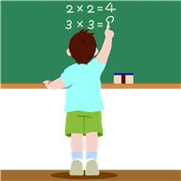
Ключевые слова
Ключевое слово – слово в тексте, способное в совокупности с другими ключевыми словами представлять текст.
В вебе используется главным образом для поиска. Набор ключевых слов документа называют поисковым образом документа.
Набор ключевых слов близок к аннотации, плану и конспекту, которые тоже представляют документ с меньшей детализацией.

Slide 79
В данном ниже тексте выделены ключевые слова, несущие основную информацию, то есть опоры (сигналы), позволяющие быстро понять, о чем говорится в тексте. Умение видеть ключевые слова и соотносить с вашими предположениями о характере информации – первый шаг к постижению содержания текста при быстром чтении. Прочитайте ключевые слова, не читая всего текста. Определите, что лежит в основе содержания текста. Постарайтесь сформулировать главные мысли его частей и основную мысль всего текста.
Профессия массовая и… уникальная
Учитель — профессия массовая. Учить и воспитывать надо все подрастающее поколение. Поэтому и учителей требуется много.
Профессия учителя массовая, но не очень престижная для молодежи (А почему? Как вы думаете?)... Это в общем-то естественно. Массовые профессии почти никогда не бывают престижными... Если ты артист, то уже чем-то выделяешься среди других. Если ты ученый, то у тебя творческая работа. Если ты дипломат, то занят наиважнейшими государственными делами. А главное: артистов, дипломатов, ученых сравнительно немного, их окружает ореол особенности, исключительности.
А учителей миллионы. Их работа обычная. И сами они люди обыкновенные…
Да, учителей очень много. Но каждый из нас запоминает на всю жизнь только одного или двух. Тех, кто сыграл особую роль в какой-то момент нашей жизни. Тех, кто поразил наше воображение. Тех, кто поддержал нас тогда, когда, казалось, все рушится. Тех, кто открыл нам наше призвание. Тех, чья мудрость и доброта помогли нам стать хорошими людьми. Тех, кто…
Перечень этот неисчерпаем, как неисчерпаемо многообразие челове-ческих судеб. Не у всех были такие учителя? Естественно, ведь учитель профессия уникальная.

Slide 80
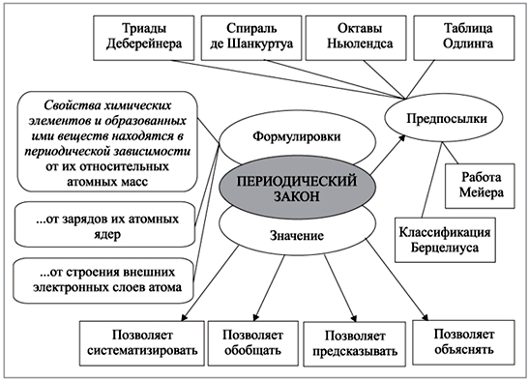
Кластер («гроздь»)
Прочитай текст и составь кластер.
Сформулируй главную тему текста, запиши её в самом центре кластера.
Прослеживаются ли в процессе чтения другие темы? Если да, то укажи каждую из них в специальном овале.
Выдели и зафиксируй главные идеи текста.

Slide 81
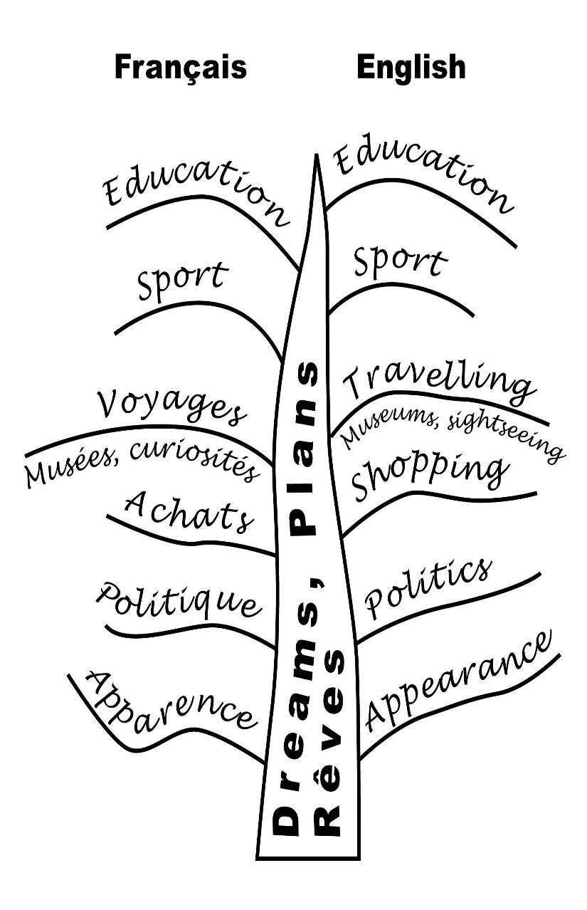
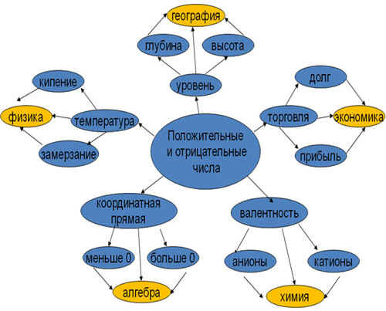
Виды кластеров

Slide 82
Кластер по математике
D(y): R
E(y): R
y = kx + b
Линейная функция
Пересекает ось y в точке (0; b)
График - прямая
Острый угол при k>0, тупой угол при k<0
Графики двух функций пересекаются, если k₁≠k₂
Графики двух функций параллельны, если k₁=k₂

Slide 83
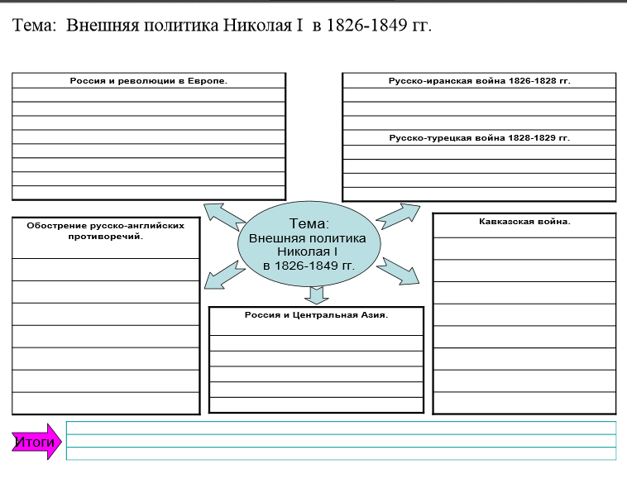
Кластер по истории

Slide 84
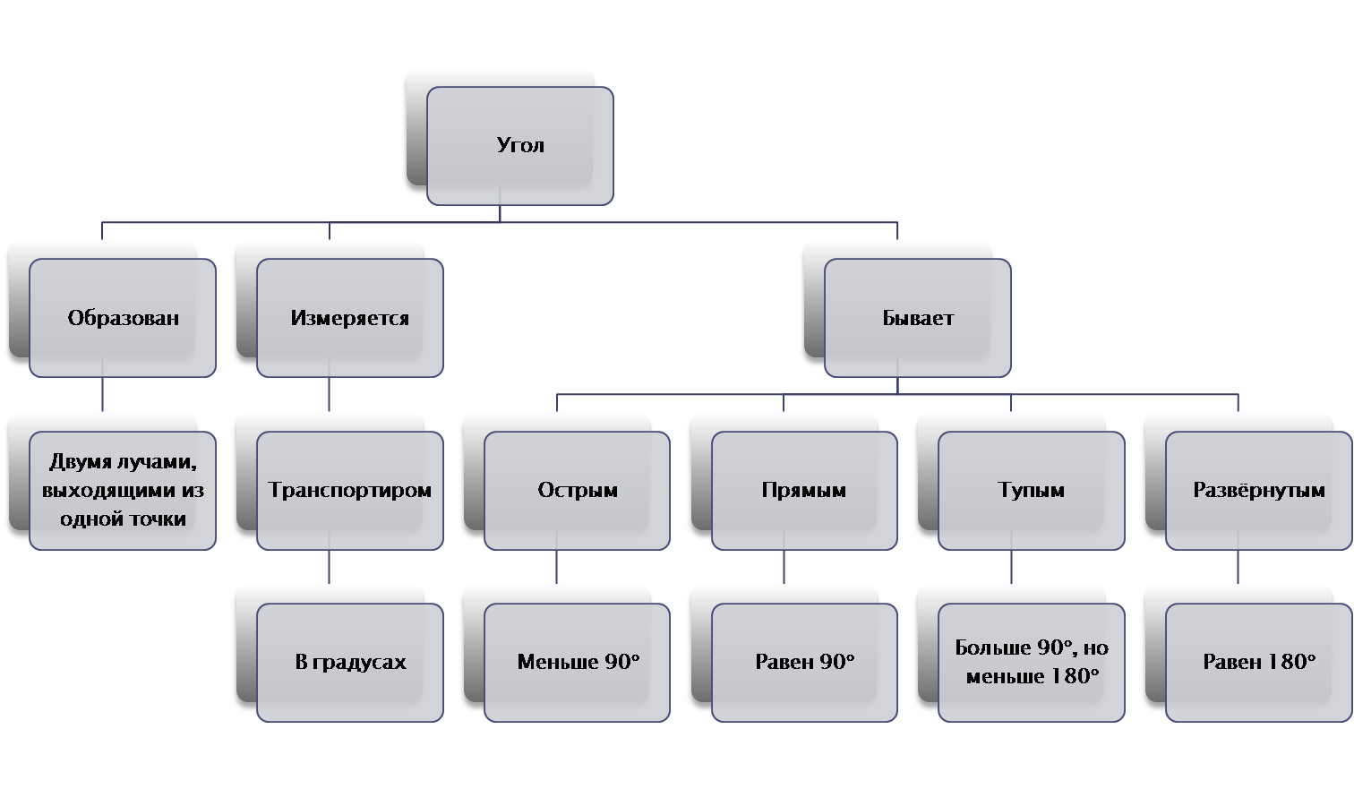
Денотатный граф

Slide 85
Синквейн
монголо-татары
сильные, коварные
нападают, сражаются, проигрывают
битва на реке Угре
победа русских
русско-японская война
внезапная, кровопролитная
убивает, разделяет, пугает
предпосылка назревания внутриполитического кризиса
поражение

Slide 86
Правила написания даймонда
Первая строка – одно существительное
Седьмая строка – одно существительное- антоним
(первая и последняя строки выражают два противоположных понятия)
Вторая строка – два прилагательных или причастия, раскрывающих признаки первого существительного.
Следующая строка – три глагола или деепричастия, которые выражают действие.
Центральная четвертая строка состоит из четырех слов, причем два из них характеризуют первое существительное, а два – контрастное ему понятие, завершающее даймонд.
Остальные строки являются зеркальным отражением третьей и второй строк, только эти характеристики уже раскрывают существительное в последней строке.

Slide 87
Пример даймонда
  1) П.А.Гринев
  2) Честный, благородный
  3) Любит, защишает, служит
  4) Береги честь смолоду
  5) Любит, предает, не понимает
  6) Подлый, завистливый
7) А.И.Швабрин

Slide 88
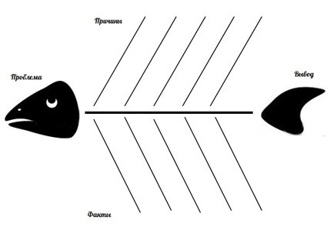
Фишбоун
«Рыбий скелет» состоит из 4 блоков информации:
головы, в которой обозначается вопрос или проблема;
косточек вверху, где фиксируются причины и основные понятия того или иного явления, проблемы;
косточек внизу, подтверждающих наличие тех или иных причин;
хвоста, содержащего выводы и обобщения по вопросу.

Slide 89
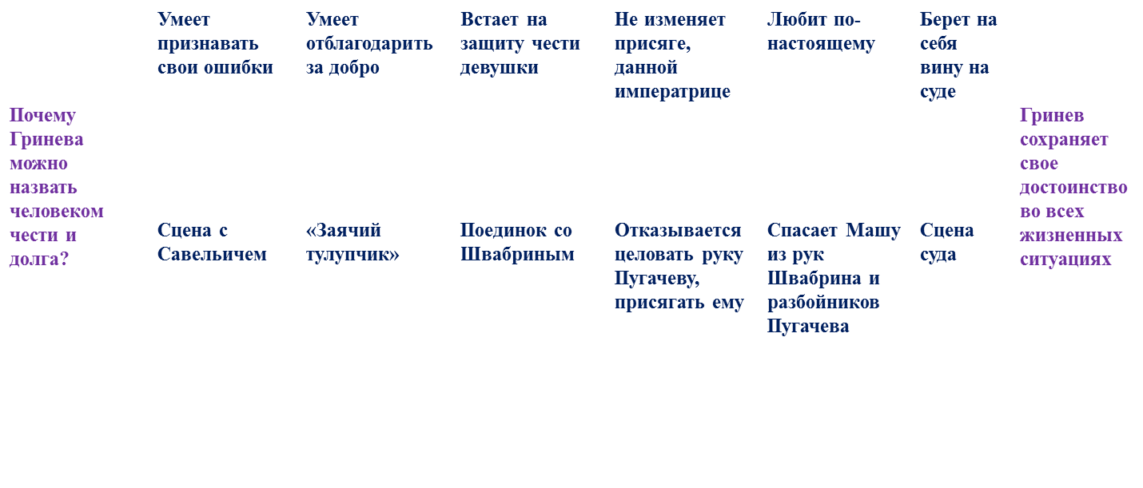
Фишбоун на проблемный вопрос:
«Почему Петра Гринева можно назвать человеком чести и долга?»

Slide 90
Пирамида
Имя героя вашей истории (человек, животное, овощ, неодушевленный предмет).
Два слова, описывающих героя (внешность, возраст, черты характера, качества).
Три слова, описывающих место действия (страна, местность, общественные места).
Четыре слова, описывающих проблему истории (деньги, заблудиться, встретить, любовь).
surgeon
highly trained
specialist
hospital
surgical
department
He
works
very
hard

Slide 91
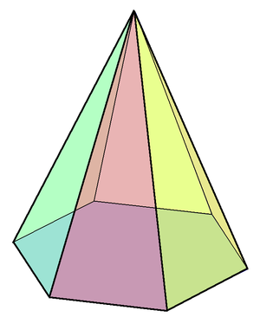
Пирамида
Пять слов, описывающих первое событие (что явилось причиной проблемы в истории?).
Шесть слов, описывающих второе событие истории (что происходит с героем и его окружением по ходу сюжета?).
Семь слов, описывающих третье событие (что предпринимается для решения проблемы?).
Восемь слов, описывающих решение проблемы.

Slide 92
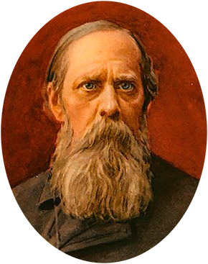
М.Е. Салтыков-Щедрин
Салтыков-Щедрин.
Дворянин, писатель-сатирик.
Москва, Вятка, Россия.
Выступил, неравенство, общественный строй.
«Запутанное дело», революционные идеи, ссылка.
Помещичий гнет, чиновничий произвол, против самодержавия, произведения.
Сказки, наблюдения, народный защитник, идеал, интерес, идеи, время.
Сатирические типы, нарицательный, социальные явления, вера в народ, Россия.

Slide 93
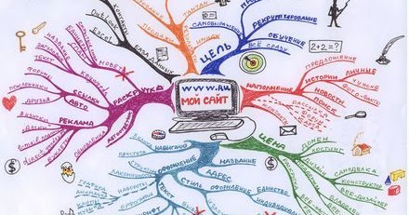
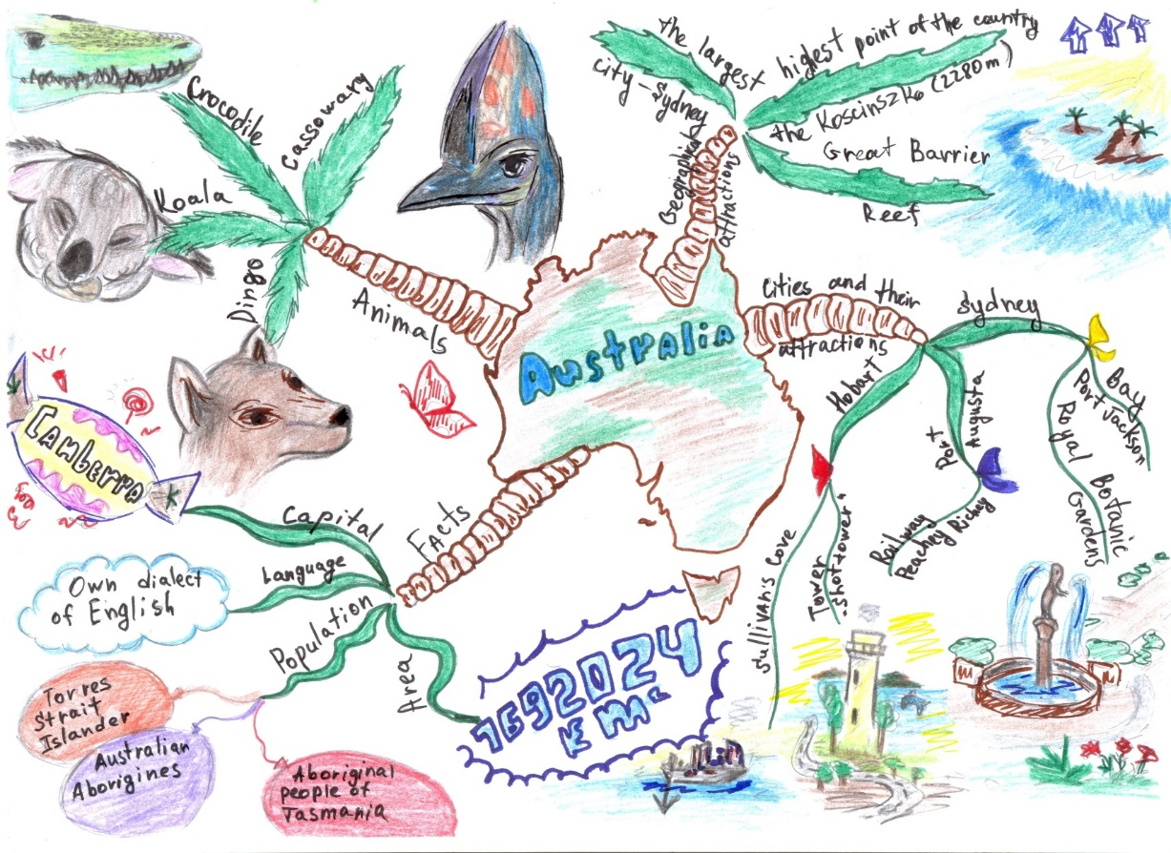
Ментальная карта (интеллект-карта)

Slide 94
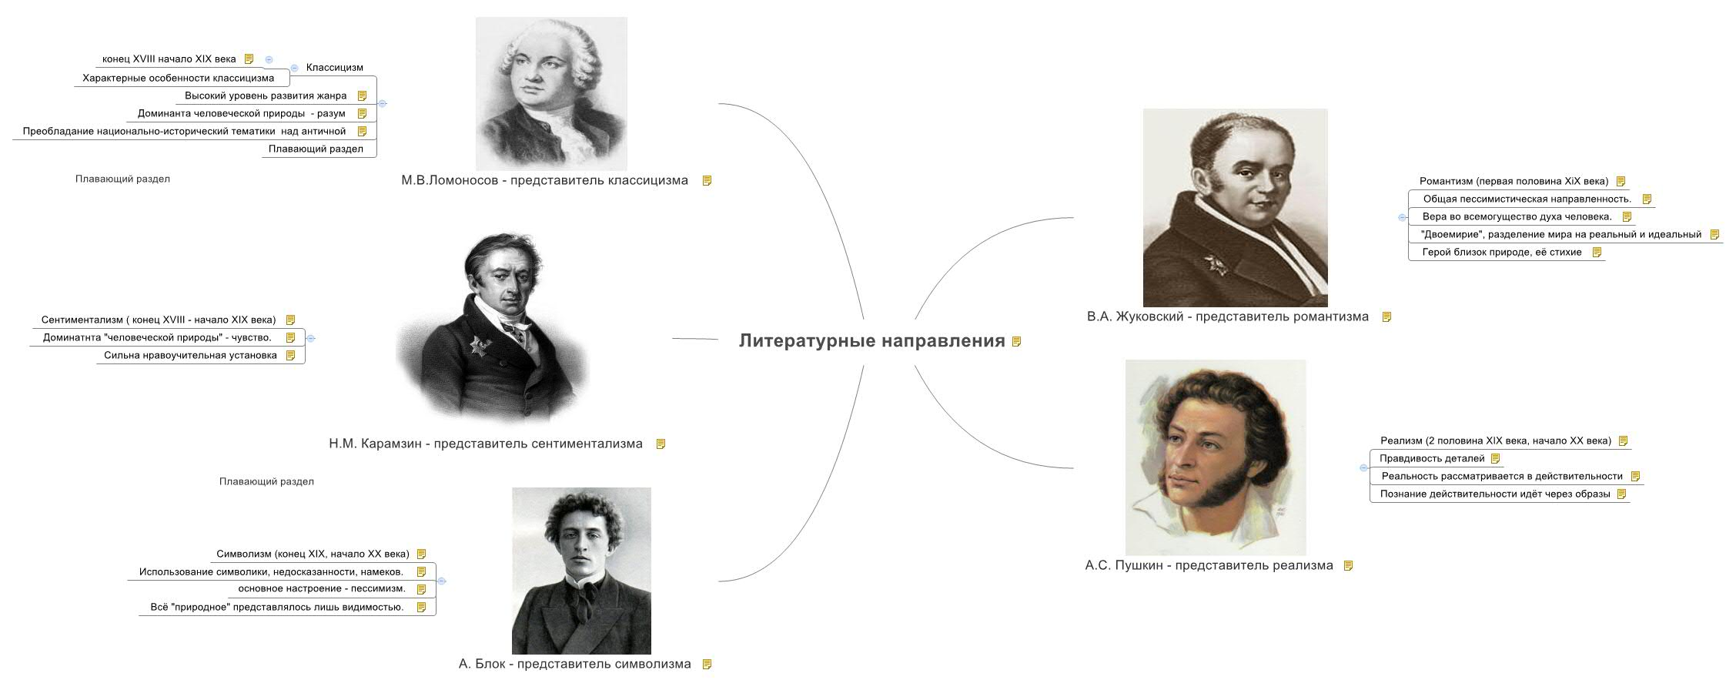
Интеллект-карта Теория. Литературные направления

Slide 95
Р А Ф Т
Р(оль) – от имени кого этот текст;
А(удитория) – кому адресован текст;
Ф(орма) – письмо, дневник, записка, беседа, эссе, частушка и т.д.
Т(ема) – о чём текст.
Роль – Гаврила Андреевич, дворецкий.
Аудитория – барыня.
Форма – служебная записка.
Тема – о дворнике Герасиме
Довожу до Вашего сведения, что по Вашему приказанию привезли из деревни немого Герасима. Определили дворником, ибо мужик он крепкий, сильный, двенадцати вершков росту. Поселили на жильё в каморку, что под кухней.

Slide 96

Кубик Блума
Химия. Бытовая химия:
Что такое бытовая химия?
Почему химические вещества так активно используются в быту?
Объясни компоненты средств для ухода за посудой.
Предложи альтернативные органические средства для мытья полов.
Придумай, как можно улучшить состав химических моющих средств.
Как ты думаешь, смогут ли современные хозяйки отказаться от бытовой химии?

Slide 97
Кубик Блума
Информатика. Интернет :
Что такое интернет?
Почему он называется всемирной сетью?
Объясни принцип работы интернета.
Предложи способы улучшения сигнала сети.
Придумай, как использование интернета может облегчить бытовую сторону жизни каждого человека.
Как ты думаешь, в чём основные стратегии развития ИТ и интернета в будущем?

Slide 98
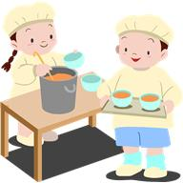
Кубик Блума
Обществознание. Рыночные отношения:
Назови особенности рынка труда в России.
Почему рынок труда так важен для общества и экономики?
Объясни связь между доходами государства и рынком труда.
Предложи свою стратегию расширения рынка труда в стране.
Придумай, как изменится экономика с исчезновением безработицы.
Как ты считаешь, можно ли по рынку труда судить о развитии общества в целом?

Slide 99

Основные читательские действия
найти и извлечь
(информацию)
интегрировать и интерпретировать
(сообщения текста)
Опора на текст
Опора на внетекстовое знание
3. осмыслить и оценить
4. использовать информацию из текста*

Slide 100
Читательское действие1. Находить и извлекать информацию
1. Определять
место, где содержится искомая информация
(фрагмент текста, гиперссылка, ссылка на саит̆ и т.д.).
Находить и извлекать одну или несколько единиц информации
  расположенных в одном фрагменте текста;
  расположенных в разных фрагментах текста;
Определять наличие/отсутствие информации.

Slide 101
Читательское действие 2. Интегрировать и интерпретировать (сообщения текста)
Понимать фактологическую информацию (сюжет, последовательность
событий и т.п.).
Понимать смысловую структуру текста (определять тему, главную мысль).
Понимать значение неизвестного слова или выражения на основе контекста.
Устанавливать скрытые связи между событиями или утверждениями
(причинно-следственные отношения, сходство – различие и др.).
Соотносить визуальное изображение с вербальным текстом.
Формулировать выводы на основе обобщения отдельных частей текста.
Понимать чувства, мотивы, характеры героев.
Понимать концептуальную информацию (авторскую позицию и т.п.).

Slide 102
Читательское действие 3. Осмыслить и оценить
Оценивать содержание текста или его элементов (примеров, аргументов, иллюстраций и т.п.) относительно целей автора.
Оценивать форму текста (структуру, стиль и т.д.), целесообразность использованных автором приемов.
Понимать назначение структурной единицы текста.
Оценивать полноту, достоверность информации.
Обнаруживать противоречия, содержащиеся в одном или нескольких текстах.
Высказывать и обосновывать собственную точку зрения по вопросу в тексте.

Slide 103
Читательское действие 4. Использовать информацию из текста
Использовать информацию из текста для решения практической задачи
(планирование поездки, выбор телефона и т.п.) (без привлечения фоновых знаний
или с привлечением фоновых знаний).
Формулировать на основе полученной из текста информации собственную гипотезу.
Прогнозировать события, течение процесса, результаты эксперимента на основе
информации текста.
Предлагать интерпретацию нового явления, принадлежащего к тому же классу явлений, который обсуждается в тексте.
Выявлять связь между прочитанным и современной реальностью.

Slide 104

ВСЕРОССИЙСКИЕ ПРОВЕРОЧНЫЕ РАБОТЫ. 7 КЛАСС
МАТЕМАТИКА
Первый участок пути протяженностью 120 км автомобиль проехал со скоростью 80 км/ч, следующие 75 км — со скоростью 50 км/ч, а последние 110 км — со скоростью 55 км/ч. Найдите среднюю скорость автомобиля на протяжении всего пути. Запишите решение и ответ.

Slide 105
ВСЕРОССИЙСКИЕ ПРОВЕРОЧНЫЕ РАБОТЫ. 7 КЛАСС
МАТЕМАТИКА
Первый участок пути протяженностью 120 км автомобиль проехал со скоростью 80 км/ч, следующие 75 км — со скоростью 50 км/ч, а последние 110 км — со скоростью 55 км/ч. Найдите среднюю скорость автомобиля на протяжении всего пути. Запишите решение и ответ.

Slide 106
ВСЕРОССИЙСКИЕ ПРОВЕРОЧНЫЕ РАБОТЫ. 7 КЛАСС
МАТЕМАТИКА
Первый участок пути протяженностью 120 км автомобиль проехал со скоростью 80 км/ч, следующие 75 км — со скоростью 50 км/ч, а последние 110 км — со скоростью 55 км/ч. Найдите среднюю скорость автомобиля на протяжении всего пути. Запишите решение и ответ.

Slide 107
ВСЕРОССИЙСКИЕ ПРОВЕРОЧНЫЕ РАБОТЫ. 7 КЛАСС
МАТЕМАТИКА
Первый участок пути протяженностью 120 км автомобиль проехал со скоростью 80 км/ч, следующие 75 км — со скоростью 50 км/ч, а последние 110 км — со скоростью 55 км/ч. Найдите среднюю скорость автомобиля на протяжении всего пути. Запишите решение и ответ.

Slide 108
ВСЕРОССИЙСКИЕ ПРОВЕРОЧНЫЕ РАБОТЫ. 7 КЛАСС
МАТЕМАТИКА
Первый участок пути протяженностью 120 км автомобиль проехал со скоростью 80 км/ч, следующие 75 км — со скоростью 50 км/ч, а последние 110 км — со скоростью 55 км/ч. Найдите среднюю скорость автомобиля на протяжении всего пути. Запишите решение и ответ.

Slide 109
ВСЕРОССИЙСКИЕ ПРОВЕРОЧНЫЕ РАБОТЫ. 7 КЛАСС
МАТЕМАТИКА
Первый участок пути протяженностью 120 км автомобиль проехал со скоростью 80 км/ч, следующие 75 км — со скоростью 50 км/ч, а последние 110 км — со скоростью 55 км/ч. Найдите среднюю скорость автомобиля на протяжении всего пути. Запишите решение и ответ.
Тонкие вопросы:
К какому типу относится задача?
Что известно в задаче?
Что необходимо найти?
Какова зависимость между S, v, t ?
Что такое средняя скорость?
Как найти среднюю скорость?

Slide 110
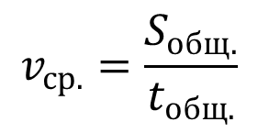
ВСЕРОССИЙСКИЕ ПРОВЕРОЧНЫЕ РАБОТЫ. 7 КЛАСС
МАТЕМАТИКА
Первый участок пути протяженностью 120 км автомобиль проехал со скоростью 80 км/ч, следующие 75 км — со скоростью 50 км/ч, а последние 110 км — со скоростью 55 км/ч. Найдите среднюю скорость автомобиля на протяжении всего пути. Запишите решение и ответ.
Тонкие вопросы:
К какому типу относится задача?
Что известно в задаче?
Что необходимо найти?
Какова зависимость между S, v, t ?
Что такое средняя скорость?
Как найти среднюю скорость?
Прием составления таблицы к задаче
 | Скорость, км/ч | Время, ч | Расстояние, км
I участок
II участок
III участок
S = v • t
$$v_{ср.}=\frac{S_{общ.}}{t_{общ.}}$$

Slide 111
ВСЕРОССИЙСКИЕ ПРОВЕРОЧНЫЕ РАБОТЫ. 7 КЛАСС
МАТЕМАТИКА
Первый участок пути протяженностью 120 км автомобиль проехал со скоростью 80 км/ч, следующие 75 км — со скоростью 50 км/ч, а последние 110 км — со скоростью 55 км/ч. Найдите среднюю скорость автомобиля на протяжении всего пути. Запишите решение и ответ.
Тонкие вопросы:
К какому типу относится задача?
Что известно в задаче?
Что необходимо найти?
Какова зависимость между S, v, t ?
Что такое средняя скорость?
Как найти среднюю скорость?
Прием составления таблицы к задаче
 | Скорость, км/ч | Время, ч | Расстояние, км
I участок
II участок
III участок
120
75
110
S = v • t
$$v_{ср.}=\frac{S_{общ.}}{t_{общ.}}$$

Slide 112
ВСЕРОССИЙСКИЕ ПРОВЕРОЧНЫЕ РАБОТЫ. 7 КЛАСС
МАТЕМАТИКА
Первый участок пути протяженностью 120 км автомобиль проехал со скоростью 80 км/ч, следующие 75 км — со скоростью 50 км/ч, а последние 110 км — со скоростью 55 км/ч. Найдите среднюю скорость автомобиля на протяжении всего пути. Запишите решение и ответ.
Тонкие вопросы:
К какому типу относится задача?
Что известно в задаче?
Что необходимо найти?
Какова зависимость между S, v, t ?
Что такое средняя скорость?
Как найти среднюю скорость?
Прием составления таблицы к задаче
 | Скорость, км/ч | Время, ч | Расстояние, км
I участок
II участок
III участок
80
120
50
75
S = v • t
55
110
$$v_{ср.}=\frac{S_{общ.}}{t_{общ.}}$$

Slide 113



ВСЕРОССИЙСКИЕ ПРОВЕРОЧНЫЕ РАБОТЫ. 7 КЛАСС
МАТЕМАТИКА
Первый участок пути протяженностью 120 км автомобиль проехал со скоростью 80 км/ч, следующие 75 км — со скоростью 50 км/ч, а последние 110 км — со скоростью 55 км/ч. Найдите среднюю скорость автомобиля на протяжении всего пути. Запишите решение и ответ.
Тонкие вопросы:
К какому типу относится задача?
Что известно в задаче?
Что необходимо найти?
Какова зависимость между S, v, t ?
Что такое средняя скорость?
Как найти среднюю скорость?
Прием составления таблицы к задаче
 | Скорость, км/ч | Время, ч | Расстояние, км
I участок
II участок
III участок
80
$$\frac{120}{80}$$
120
50
$$\frac{75}{50}$$
75
S = v • t
55
$$\frac{110}{55}$$
110
$$v_{ср.}=\frac{S_{общ.}}{t_{общ.}}$$

Slide 114
ВСЕРОССИЙСКИЕ ПРОВЕРОЧНЫЕ РАБОТЫ. 7 КЛАСС
МАТЕМАТИКА
Первый участок пути протяженностью 120 км автомобиль проехал со скоростью 80 км/ч, следующие 75 км — со скоростью 50 км/ч, а последние 110 км — со скоростью 55 км/ч. Найдите среднюю скорость автомобиля на протяжении всего пути. Запишите решение и ответ.
Тонкие вопросы:
К какому типу относится задача?
Что известно в задаче?
Что необходимо найти?
Какова зависимость между S, v, t ?
Что такое средняя скорость?
Как найти среднюю скорость?
Прием составления таблицы к задаче
 | Скорость, км/ч | Время, ч | Расстояние, км
I участок
II участок
III участок
80
$$\frac{120}{80}$$
120
50
$$\frac{75}{50}$$
75
S = v • t
55
$$\frac{110}{55}$$
110
$$v_{ср.}=\frac{S_{общ.}}{t_{общ.}}$$
1) 120 + 75 + 110 = 305 (км) – весь путь

Slide 115
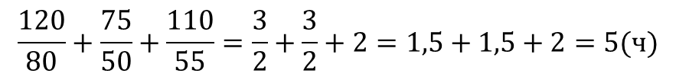
ВСЕРОССИЙСКИЕ ПРОВЕРОЧНЫЕ РАБОТЫ. 7 КЛАСС
МАТЕМАТИКА
Первый участок пути протяженностью 120 км автомобиль проехал со скоростью 80 км/ч, следующие 75 км — со скоростью 50 км/ч, а последние 110 км — со скоростью 55 км/ч. Найдите среднюю скорость автомобиля на протяжении всего пути. Запишите решение и ответ.
Тонкие вопросы:
К какому типу относится задача?
Что известно в задаче?
Что необходимо найти?
Какова зависимость между S, v, t ?
Что такое средняя скорость?
Как найти среднюю скорость?
Прием составления таблицы к задаче
 | Скорость, км/ч | Время, ч | Расстояние, км
I участок
II участок
III участок
80
$$\frac{120}{80}$$
120
50
$$\frac{75}{50}$$
75
S = v • t
55
$$\frac{110}{55}$$
110
$$v_{ср.}=\frac{S_{общ.}}{t_{общ.}}$$
1) 120 + 75 + 110 = 305 (км) – весь путь
$$\frac{120}{80}+\frac{75}{50}+\frac{110}{55}=\frac{3}{2}+\frac{3}{2}+2=1,5+1,5+2=5(ч)$$
2) - всё время

Slide 116
ВСЕРОССИЙСКИЕ ПРОВЕРОЧНЫЕ РАБОТЫ. 7 КЛАСС
МАТЕМАТИКА
Первый участок пути протяженностью 120 км автомобиль проехал со скоростью 80 км/ч, следующие 75 км — со скоростью 50 км/ч, а последние 110 км — со скоростью 55 км/ч. Найдите среднюю скорость автомобиля на протяжении всего пути. Запишите решение и ответ.
Тонкие вопросы:
К какому типу относится задача?
Что известно в задаче?
Что необходимо найти?
Какова зависимость между S, v, t ?
Что такое средняя скорость?
Как найти среднюю скорость?
Прием составления таблицы к задаче
 | Скорость, км/ч | Время, ч | Расстояние, км
I участок
II участок
III участок
80
$$\frac{120}{80}$$
120
50
$$\frac{75}{50}$$
75
S = v • t
55
$$\frac{110}{55}$$
110
$$v_{ср.}=\frac{S_{общ.}}{t_{общ.}}$$
1) 120 + 75 + 110 = 305 (км) – весь путь
$$\frac{120}{80}+\frac{75}{50}+\frac{110}{55}=\frac{3}{2}+\frac{3}{2}+2=1,5+1,5+2=5(ч)$$
2) - всё время
3) 305 : 5 = 61(км/ч) – средняя скорость

Slide 117
ВСЕРОССИЙСКИЕ ПРОВЕРОЧНЫЕ РАБОТЫ. 7 КЛАСС
МАТЕМАТИКА
Первый участок пути протяженностью 120 км автомобиль проехал со скоростью 80 км/ч, следующие 75 км — со скоростью 50 км/ч, а последние 110 км — со скоростью 55 км/ч. Найдите среднюю скорость автомобиля на протяжении всего пути. Запишите решение и ответ.
Тонкие вопросы:
К какому типу относится задача?
Что известно в задаче?
Что необходимо найти?
Какова зависимость между S, v, t ?
Что такое средняя скорость?
Как найти среднюю скорость?
Прием составления таблицы к задаче
 | Скорость, км/ч | Время, ч | Расстояние, км
I участок
II участок
III участок
80
$$\frac{120}{80}$$
120
50
$$\frac{75}{50}$$
75
S = v • t
55
$$\frac{110}{55}$$
110
$$v_{ср.}=\frac{S_{общ.}}{t_{общ.}}$$
1) 120 + 75 + 110 = 305 (км) – весь путь
$$\frac{120}{80}+\frac{75}{50}+\frac{110}{55}=\frac{3}{2}+\frac{3}{2}+2=1,5+1,5+2=5(ч)$$
2) - всё время
Ответ: 61 км/ч
3) 305 : 5 = 61(км/ч) – средняя скорость

Slide 118
Исаак Ньютон – известный английский ученый, математик и физик, ко­торый жил в 18 веке. Легенда гласит, что Ньютон отдыхал в саду, когда ему упало яблоко на голову - и его тут же озарило идеей закона тяготения. Откуда взялась эта легенда и как все было на самом деле? Оказывается, выяснить, соответствует ли истине байка о Ньютоне и яблоке, пытались многие ученые и историки. И вот что они узнали: рассказ о яблоке есть в мемуарах Уильяма Стакли — друга Ньютона. Он пишет о том, как в 1725 году был в гостях у сэра Ньютона, они пили чай в саду, в тени яблоневых деревьев. Именно тогда Ньютон поведал ему, что идея о тяготении посети­ла его на этом самом месте, где ученый сидел, погрузившись в раздумья, и была вызвана падением яблока. Это навело Ньютона на мысль, что, очевид­но, земля притягивает к себе все предметы. То есть Ньютон просто увидел падающее яблоко. Так оно было или нет, но эта история видоизменилась, пошла в народ, и появилось выражение «ньютоново яблоко», то есть случай, натолкнувший человека на открытие или изобретение.

Slide 119
1. Этот текст о
2. Закон всемирного тяготения открыл
а) Стакли;
б) Ньютон;
в) Архимед.
3. Рассказ о падающем яблоке - это
а) быль;
б) притча;
в) легенда.
4. «Ньютоново яблоко» –
5. Подумайте, смог ли быть открыт закон всемирного тяготения, если бы не яблоко?

Slide 120












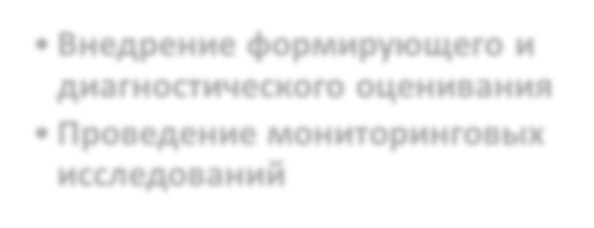




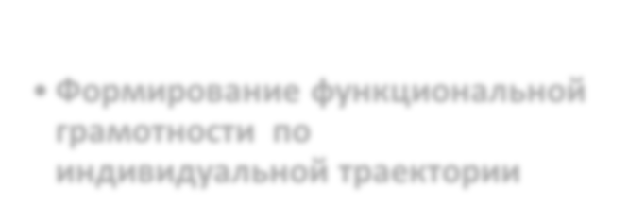
Разработка национального инструментария по методологии PISA
ЦЕЛЬ
ИСПОЛЬЗОВАНИЯ
ЭФФЕКТ
УСЛОВИЯ
ИСПОЛЬЗОВАНИЯ
Включение заданий в различные предметы
Подготовка учителей Подготока разработчиков учебных заданий
Создание учебно- методических пособий
Внедрение новых учебно- методических материалов
Изменение учебного процесса
Подготовка специалистов: разработчиков заданий, психометриков
Введение в штат школы специалиста по диагностике
Национальный инструментарий, разработанный по методологии
PISA
Проведение оценочных процедур
Внедрение формирующего и
диагностического оценивания
Проведение мониторинговых исследований
Наличие цифровых устройств
Доступ в интернет
Качество программного обеспечения
Создание
тренажеров
Формирование функциональной грамотности по индивидуальной траектории

Slide 121
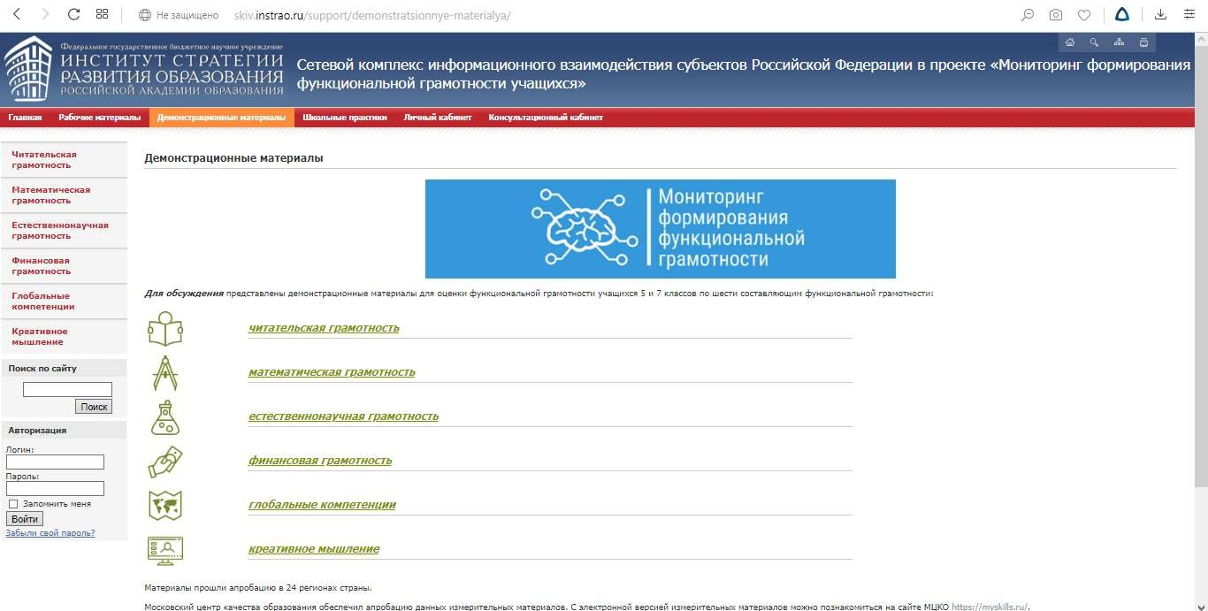

Slide 122
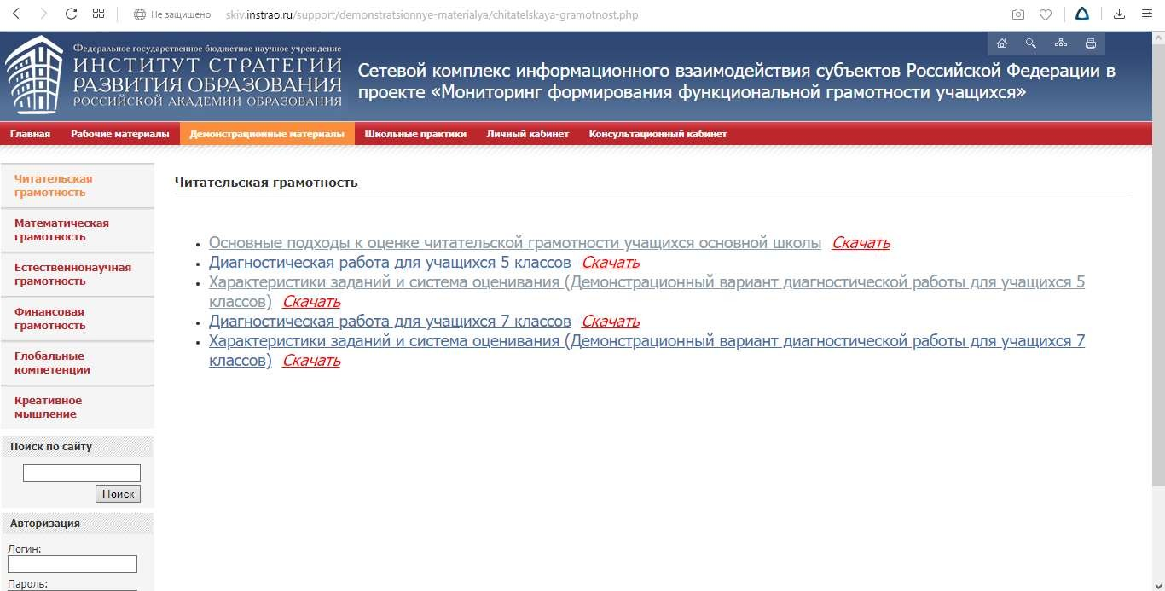

Slide 123
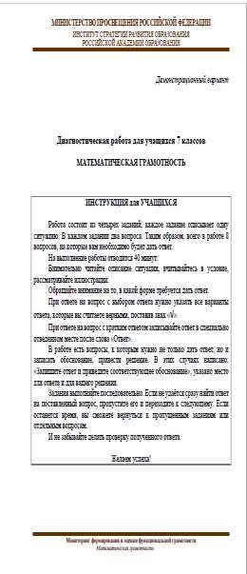
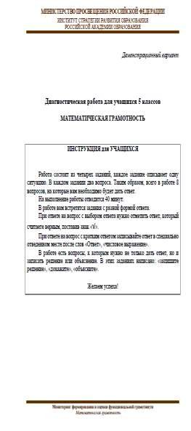
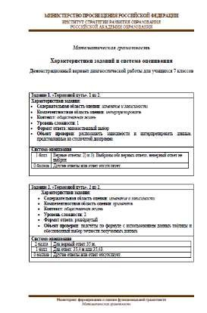
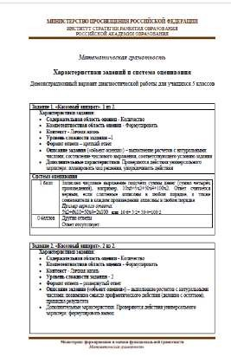
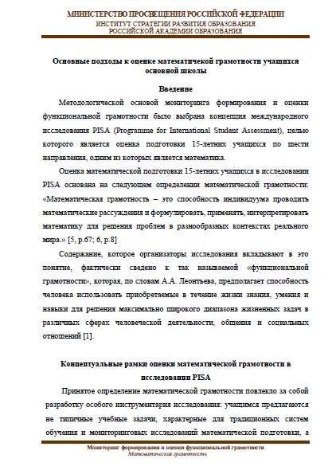
Пять документов по каждой составляющей функциональной грамотности
Демоверсия 7 класс
Характеристики
Демоверсия 5 класс
заданий
и система оценивания
Основные
подходы к оценке
Характеристики заданий и система оценивания

Slide 124



Читательская грамотность 7 класс

Slide 125


Читательская грамотность 7 класс
Средний уровень сложности
Низкий уровень сложности
Высокий уровень сложности

Slide 126
Описание заданий блока
«Читательская грамотность»
Комплексные задания, объединённые общей темой или проблемой
Каждый блок включает текст, в котором представлена некоторая ситуация, и от 7 до 10 вопросов различной трудности
Задания не типичны для российской школы, а близки к реальным проблемным ситуациям
Для решения проблемы не требуется специальных
предметных знаний, но необходима сформированность общеучебных и интеллектуальных умений

Slide 127





Блок заданий по читательской грамотности для 5-ого класса: «Необычный путешественник»

Slide 128




Пример задания для 5 класса
В интервью Н. Ванье описывает веерный способ расстановки собак в упряжке. Отметьте рисунок, на котором изображен именно этот способ.
Характеристики задания:
Содержательная область оценки:
получения образования
4.1 Человек и природа
4. Чтение для
Компетентностная область оценки: интегрировать и интерпретировать информацию
Контекст: образовательный
А
Б
Тип текста: составной (объявление, интервью, аннотация, отзыв о книге)
Уровень сложности задания: средний
Формат ответа: задание с выбором ответа
Объект оценки: соотносить визуальное изображение с вербальным текстом
В
Г
Часто использую веерный способ расстановки собак в упряжке: каждая собака
напрямую связана с санями шлейкой, все шлейки одинаковой длины. Этот способ даёт большую подвижность собакам во время езды, бережёт их силы при
поворотах и неровной дороге.

Slide 129

Особенности заданий
Задачи, поставленные вне предметной области и решаемые с помощью предметных знаний
В каждом из заданий описываются жизненная ситуация, как правило, близкая и понятная учащемуся
Контекст заданий близок к проблемным ситуациям, возникающим в повседневной жизни
Ситуация требует осознанного выбора модели поведения
Вопросы изложены простым, ясным языком
Требуется перевод с обыденного языка на язык предметной области (математики, физики и др.)
Используются разные форматы представления информации: рисунки, таблицы, диаграммы, комиксы и др.

Slide 130
Требования к текстам:
информационная насыщенность текстового материала;
отсутствие «привязки» к содержанию разных образовательных областей, представленных в школьном курсе;
соответствие возрастным особенностям восприятия ученика;
соответствие читательским и жизненным интересам учеников;
возможность разработать задания, «готовящие к жизни», на основе данного текстового материала.

Slide 131
Источники информации
https://fioco.ru/pisa – результаты исследования PISA на сайте ФИОКО
http://www.centeroko.ru – Центр оценки качества образования Института стратегии развития образования РАО
http://www.centeroko.ru/pisa18/pisa2018_rl.html
Оценка читательской грамотности PISA-2018 в России
https://adu.by/images/2018/02/Prim_zadanii_PISA.pdf – Международная программа PISA. Примеры заданий по чтению, математике и естествознанию

Slide 132
Вебинары
Ковалёва Галина Сергеевна, руководитель Центра оценки качества образования Института содержания и методов обучения Российской академии образования, научный руководитель серии «ФГОС: оценка образовательных достижений»
Оценка метапредметных результатов в основной школе: смысловое чтение (читательская грамотность) (из цикла «Оценка метапредметных результатов в основной школе»)
https://www.youtube.com/watch?v=__5RjmLm4YI
Г. В. Крюкова, ведущий методист ГК «Просвещение»
Читательская грамотность - ключ к успеху в жизни
https://www.youtube.com/watch?v=dgCj-zawItI

